Slide 1
5.3 朴素贝叶斯分类算法
机器学习算法入门与编程实现——基于Python
唐四薪 编著
唐四薪
计算机科学与技术学院

Slide 2
基本概念
训练集
先验信息与后验信息

Slide 3
什么是训练集
总体
样本
训练集
测试集

Slide 4
先验概率与后验概率
P(A) 表示在没有训练数据前假设A拥有的初始概率， P(A) 被称为A的先验概率。
P(A|B)：表示假设B成立时A的概率，称为A的后验概率。

Slide 5


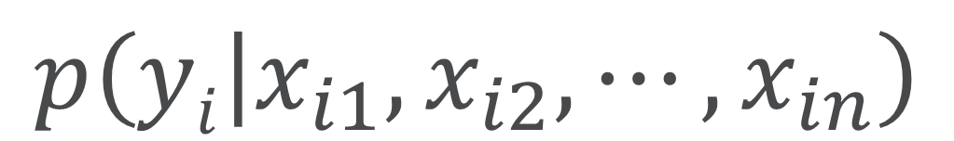
对分类模型的抽象
一般分类模型。
分类器通常可以看作一个函数，它把特征映射到类的空间上
朴素贝叶斯分类
$$p\left(yi | x_{i1},x_{i2},⋯,x_{in}\right)$$

Slide 6
分类问题
年龄 | 收入 | 学生 | 信用 | 买了电脑
<30 | 高 | 否 | 一般 | 否
<30 | 高 | 否 | 好 | 否
30-40 | 高 | 否 | 一般 | 是
>40 | 中等 | 否 | 一般 | 是
>40 | 低 | 是 | 一般 | 是
>40 | 低 | 否 | 好 | 否
30-40 | 低 | 是 | 好 | 是
<30 | 中 | 否 | 一般 | 否
<30 | 低 | 是 | 一般 | 是
>40 | 中 | 是 | 一般 | 是
<30 | 中 | 是 | 好 | 是
30-40 | 中 | 否 | 好 | 是
30-40 | 高 | 是 | 一般 | 是
>40 | 中 | 否 | 好 | 否
类别属性y：是否买电脑
特征属性X： 收入、学生、年龄、信用
待分类实例：
(年龄<30, 收入中等，是学生，信用一般)
他会买电脑吗？

Slide 7
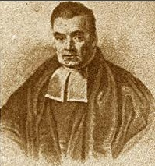
贝叶斯
贝叶斯(Thomas Bayes,1701—1761)，英国牧师、业余数学家。
生活在18世纪的贝叶斯生前是位受人尊敬英格兰长老会牧师。为了证明上帝的存在，他发明了概率统计学原理，遗憾的是，他的这一美好愿望至死也未能实现。

Slide 8
朴素贝叶斯(Naive Bayes)
十大数据挖掘算法之一
C4.5
k-Means
SVM
Apriori
EM
AdaBoost
PageRank
kNN
Naïve Bayes
CART
朴素贝叶斯假设所有特征属性都是互相独立的，这也正是算法名称中“朴素(naive)”一词的由来
但现实中属性之间往往存在依赖，但有意思的是，即使是在朴素贝叶斯算法的独立性假设明显不成立的情况下，它也仍然能得到非常好的分类结果

Slide 9
贝叶斯公式
P(A)通常在试验之前已知，
因此习惯上称为先验概率。
P(A|B)反映了B发生之后，
事件A发生的可能性大小，
通常称之为后验概率
证：

Slide 10
贝叶斯分类
如何计算P(C_{i}|X)?
贝叶斯分类基本思路：
假设有两种类别C₁和C₂，给定实例X={x₁,x₂,…,x_{n}}，要求得到X所属的类别是C₁还是C₂。
计算 P(C₁|X) 和 P(C₂|X)，如果 P(C₁|X) > P(C₂|X)，则实例X属于C₁，否则属于C₂。
就是去计算在X出现的情况下，X属于哪种类别的概率更高。

Slide 11

贝叶斯分类公式
一个特征属性时
P(x|c_{j})P(c_{j})
P( c_{j}|x) =
P(x)
c_{j}表示类别
先验概率P(c_{j})
后验概率P(c_{j}|x)

Slide 12
先验概率P(c_{j})
P(c_{j})代表还没有训练数据前，c_{j}拥有的初始概率。P(c_{j})常被称为c_{j}的先验概率(prior probability) ，它应该是独立于样本的。
如果没有这一先验知识，那么可以简单地将每一候选类别赋予相同的先验概率。不过通常我们可以用样例中属于c_{j}的样例数|c_{j}|比上总样例数|D|来近似，即

Slide 13
后验概率P(c_{j} |x)
即给定数据样本x时c_{j}成立的概率,而这正是我们所感兴趣的
P(c_{j}|x )被称为C的后验概率（posterior probability），因为它反映了在看到数据样本x后c_{j}成立的置信度

Slide 14
例题1
假设在某地区切片细胞中正常（w1）和异常（w2）两类的先验概率分别为p(w1)=0.9,p(w2)=0.1。
现有一待识别细胞呈现出状态 x，由其类条件概率密度分布曲线查得p(x|w1)=0.2,p(x|w2)=0.4,试对细胞x进行分类。
比较p(w1|x)和p(w2|x)的大小

Slide 15
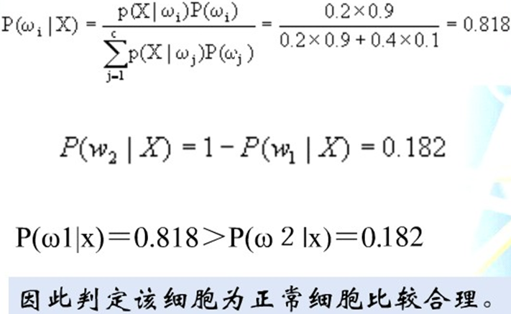
例题1解答
利用贝叶斯公式，分别计算出状态为x时w1与w2的后验概率

Slide 16


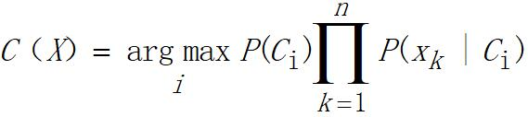
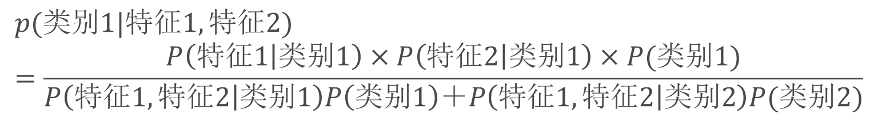
贝叶斯公式有多个特征属性时
$$p(类别1|特征1,特征2)=\frac{P\left(特征1 | 类别1\right)×P\left(特征2 | 类别1\right)×P(类别1)}{P\left(特征1,特征2 | 类别1\right)P\left(类别1\right)＋P\left(特征1,特征2 | 类别2\right)P(类别2)}$$

Slide 17
朴素贝叶斯分类举例
年龄 | 收入 | 学生 | 信用 | 买了电脑
<30 | 高 | 否 | 一般 | 否
<30 | 高 | 否 | 好 | 否
30-40 | 高 | 否 | 一般 | 是
>40 | 中等 | 否 | 一般 | 是
>40 | 低 | 是 | 一般 | 是
>40 | 低 | 否 | 好 | 否
30-40 | 低 | 是 | 好 | 是
<30 | 中 | 否 | 一般 | 否
<30 | 低 | 是 | 一般 | 是
>40 | 中 | 是 | 一般 | 是
<30 | 中 | 是 | 好 | 是
30-40 | 中 | 否 | 好 | 是
30-40 | 高 | 是 | 一般 | 是
>40 | 中 | 否 | 好 | 否
共14个训练实例。
共两个类别，“会买电脑”和不会买电脑。
每个训练实例有4个属性。
待分类实例：
(年龄<30, 收入中等，是学生，信用一般)
他会买电脑吗？

Slide 18
贝叶斯分类引例
先验概率
年龄 | 收入 | 学生 | 信用 | 买了电脑
<30 | 高 | 否 | 一般 | 否
<30 | 高 | 否 | 好 | 否
30-40 | 高 | 否 | 一般 | 是
>40 | 中等 | 否 | 一般 | 是
>40 | 低 | 是 | 一般 | 是
>40 | 低 | 否 | 好 | 否
30-40 | 低 | 是 | 好 | 是
<30 | 中 | 否 | 一般 | 否
<30 | 低 | 是 | 一般 | 是
>40 | 中 | 是 | 一般 | 是
<30 | 中 | 是 | 好 | 是
30-40 | 中 | 否 | 好 | 是
30-40 | 高 | 是 | 一般 | 是
>40 | 中 | 否 | 好 | 否
一个人会买电脑的可能性是多少？
P(C₁)=9/14
不买电脑的可能性：P(C₀)=5/14
一个收入高的人会买电脑的可能性是多少？
P(C₁|收入高)=2/4=0.5
P(C₁|学生)=6/6=1
那么：一个年龄<30, 收入中等，是学生，信用一般的人会买电脑的可能性是多少呢
待分类实例：
(年龄<30, 收入中等，是学生，信用一般)
后验概率

Slide 19
朴素贝叶斯分类举例
年龄 | 收入 | 学生 | 信用 | 买了电脑
<30 | 高 | 否 | 一般 | 否
<30 | 高 | 否 | 好 | 否
30-40 | 高 | 否 | 一般 | 是
>40 | 中等 | 否 | 一般 | 是
>40 | 低 | 是 | 一般 | 是
>40 | 低 | 否 | 好 | 否
30-40 | 低 | 是 | 好 | 是
<30 | 中 | 否 | 一般 | 否
<30 | 低 | 是 | 一般 | 是
>40 | 中 | 是 | 一般 | 是
<30 | 中 | 是 | 好 | 是
30-40 | 中 | 否 | 好 | 是
30-40 | 高 | 是 | 一般 | 是
>40 | 中 | 否 | 好 | 否
P(C₁|收入高)=2/4=0.5
P(C₁|学生)=6/6=1
那么：一个年龄<30, 收入中等，是学生，信用一般的人会买电脑的可能性是多少呢
待分类实例：
P(C₁|年轻,中等,学生,一般)=？

Slide 20
朴素贝叶斯分类举例
年龄 | 收入 | 学生 | 信用 | 买了电脑
<30 | 高 | 否 | 一般 | 否
<30 | 高 | 否 | 好 | 否
30-40 | 高 | 否 | 一般 | 是
>40 | 中等 | 否 | 一般 | 是
>40 | 低 | 是 | 一般 | 是
>40 | 低 | 否 | 好 | 否
30-40 | 低 | 是 | 好 | 是
<30 | 中 | 否 | 一般 | 否
<30 | 低 | 是 | 一般 | 是
>40 | 中 | 是 | 一般 | 是
<30 | 中 | 是 | 好 | 是
30-40 | 中 | 否 | 好 | 是
30-40 | 高 | 是 | 一般 | 是
>40 | 中 | 否 | 好 | 否
待分类实例：
P(C₁|年轻,中等,学生,一般)=？
条件独立的
反过来算
P(年轻,中等,学生,一般|C₁)=
P(年轻|C₁)*P(中等|C₁)*P(学生|C₁)* P(一般|C₁) =2/9*4/9*6/9*6/9
=0.044

Slide 21
朴素贝叶斯分类举例
年龄 | 收入 | 学生 | 信用 | 买了电脑
<30 | 高 | 否 | 一般 | 否
<30 | 高 | 否 | 好 | 否
30-40 | 高 | 否 | 一般 | 是
>40 | 中等 | 否 | 一般 | 是
>40 | 低 | 是 | 一般 | 是
>40 | 低 | 否 | 好 | 否
30-40 | 低 | 是 | 好 | 是
<30 | 中 | 否 | 一般 | 否
<30 | 低 | 是 | 一般 | 是
>40 | 中 | 是 | 一般 | 是
<30 | 中 | 是 | 好 | 是
30-40 | 中 | 否 | 好 | 是
30-40 | 高 | 是 | 一般 | 是
>40 | 中 | 否 | 好 | 否
待分类实例：
P(C₁|年轻,中等,学生,一般)=
P(年轻,中等,学生,一般|C₁)*P(C₁) /
P(年轻)*P(中等)*P(学生)* P(一般) =0.044*9/14=
比较两者大小
P(C₀|年轻,中等,学生,一般)=
P(年轻,中等,学生,一般|C₀)*P(C₀) /
P(年轻)*P(中等)*P(学生)* P(一般) =

Slide 22
朴素贝叶斯分类举例
年龄 | 收入 | 学生 | 信用 | 买了电脑
<30 | 高 | 否 | 一般 | 否
<30 | 高 | 否 | 好 | 否
30-40 | 高 | 否 | 一般 | 是
>40 | 中等 | 否 | 一般 | 是
>40 | 低 | 是 | 一般 | 是
>40 | 低 | 否 | 好 | 否
30-40 | 低 | 是 | 好 | 是
<30 | 中 | 否 | 一般 | 否
<30 | 低 | 是 | 一般 | 是
>40 | 中 | 是 | 一般 | 是
<30 | 中 | 是 | 好 | 是
30-40 | 中 | 否 | 好 | 是
30-40 | 高 | 是 | 一般 | 是
>40 | 中 | 否 | 好 | 否
w = (年龄<30, 收入中等，是学生，信用一般)
P(w|C₀)*P(C₀)
= P(w|未买电脑) * P(未买电脑)
= 0.019 * 0.357 = 0.007
P(w|C₁)*P(C₁)
= P(w|买了电脑) * P(买了电脑)
= 0.044 * 0.643 = 0.028
P(不买电脑|w)
= P(C₀|w) = P(w| (C₀)P((C₀) / P(w)
= 0.007 / P(w)
P(会买电脑|w)
= P(C₁|w) = P(w| C₁)*P(C₁) / P(w)
= 0.028 / P(w)

Slide 23
条件概率
考虑一个医疗诊断问题，有两种可能的假设：
（1）病人有癌症。
（2）病人无癌症。
样本数据来自某化验测试，它也有两种可能的结果：阳性和阴性。
假设我们已经有先验知识：
（1）在所有人口中只有0.008的人患癌症。
（2）此外，化验测试对有癌症的患者有98%的可能返回阳性结果，对无癌症患者有97%的可能返回阴性结果。

Slide 24
条件概率
上面的数据可以用以下概率式子表示：
P(cancer)=0.008
P(无cancer)=1- P(cancer)= 1- 0.008=0.992
P(阳性|cancer)=0.98
P(阴性|cancer)=1-P(阳性|cancer)=1-0.98 =0.02
P(阴性|无cancer)=0.97
P(阳性|无cancer)=1-P(阴性|无cancer)=1-0.97=0.03
假设现在有一个新病人，化验测试结果为阳性，是否将病人断定为有癌症呢？
在这里，Y={cancer，无cancer}，共两个类别，这个新病人是一个样本，他有一个属性阳性，可以令x=(阳性)。

Slide 25
条件概率
我们可以来计算各个类别的后验概率：
P(cancer|阳性) = P(阳性 | cancer) *p(cancer)=0.98*0.008 = 0.0078
P(无cancer |阳性)=P(阳性 | 无cancer)*p(无cancer)=0.03*0.992 = 0.0298
P(阳性)=P(cancer|阳性) + P(无cancer|阳性) = 0.0078 + 0.0298
P(cancer|阳性)= P(cancer 阳性) / P(阳性)= 0.0078/(0.0078 + 0.0298 )=0.207
P(无cancer |阳性)=1-P(癌症|阳性)= 1- 0.207 = 0.793

Slide 26
习题
设有甲、乙、丙三个车间生产同一种产品，已知各车间的产量分别占全厂产量的25%，35%，40%，各车间的产品次品率依次为5%，4%，2%，现从待出厂的产品中检查出一个次品，试用朴素贝叶斯分类预测该次品最有可能是由哪个车间生产的。
试用下表的训练数据训练一个朴素贝叶斯模型，表中x1和x2为特征属性，取值集合分别为x1={1,2,3},x2={S,M,L},y为类别属性。并预测新样本x=(3,S)的类别值。
 | 1 | 2 | 3 | 4 | 5 | 6 | 7 | 8 | 9 | 10 | 11 | 12 | 13 | 14 | 15
x1 | 1 | 1 | 1 | 1 | 1 | 2 | 2 | 2 | 2 | 2 | 3 | 3 | 3 | 3 | 3
x2 | S | M | M | S | S | S | M | M | L | L | L | M | M | L | L
y | 0 | 0 | 1 | 1 | 0 | 0 | 0 | 1 | 1 | 1 | 1 | 1 | 1 | 1 | 0

Slide 27
习题
一座别墅在过去的 20 年里一共发生过 2 次被盗，别墅的主人有一条狗，狗平均每周晚上叫 3 次，在盗贼入侵时狗叫的概率被估计为 0.9，试问：在狗叫的时候发生入侵的概率是多少？
假设 A 事件为狗在晚上叫，B 为盗贼入侵。
事件A（狗叫）：P(A) = 3/7
事件B（被偷）：P(B) = 2/(365*20+4) 4为闰年加1天
盗贼入侵时狗叫的概率被估计为 0.9（先偷后叫）：P(A|B) = 0.9
考虑事件（反过来，逆概）：P(B|A) = P(A|B) * P(B) / P(A) = 0.9* (2/(365*20+4)) / (3/7) = 0.000575

Slide 28

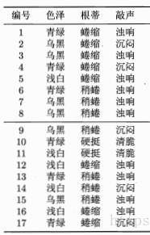
习题1
试判断青绿、硬挺、浊响的瓜是否是好瓜

Slide 29
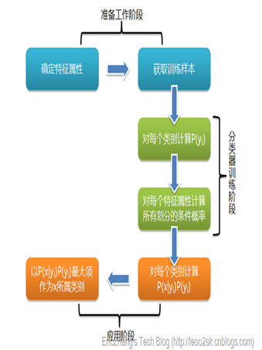
贝叶斯分类算法过程

Slide 30
朴素贝叶斯分类举例
年龄 | 收入 | 学生 | 信用 | 买了电脑
<30 | 高 | 否 | 一般 | 否
<30 | 高 | 否 | 好 | 否
30-40 | 高 | 否 | 一般 | 是
>40 | 中等 | 否 | 一般 | 是
>40 | 低 | 是 | 一般 | 是
>40 | 低 | 是 | 好 | 否
30-40 | 低 | 是 | 好 | 是
<30 | 中 | 否 | 一般 | 否
<30 | 低 | 是 | 一般 | 是
>40 | 中 | 是 | 一般 | 是
<30 | 中 | 是 | 好 | 是
30-40 | 中 | 否 | 好 | 是
30-40 | 高 | 是 | 一般 | 是
>40 | 中 | 否 | 好 | 否
计算P(C_{i})
本例中C₀为未买电脑，C₁为买了电脑
P(未买电脑) =
5/14 = 0.357
P(买了电脑) =
9/14 = 0.643
P(w)不用算

Slide 31
朴素贝叶斯分类举例
年龄 | 收入 | 学生 | 信用 | 买了电脑
<30 | 高 | 否 | 一般 | 否
<30 | 高 | 否 | 好 | 否
30-40 | 高 | 否 | 一般 | 是
>40 | 中等 | 否 | 一般 | 是
>40 | 低 | 是 | 一般 | 是
>40 | 低 | 是 | 好 | 否
30-40 | 低 | 是 | 好 | 是
<30 | 中 | 否 | 一般 | 否
<30 | 低 | 是 | 一般 | 是
>40 | 中 | 是 | 一般 | 是
<30 | 中 | 是 | 好 | 是
30-40 | 中 | 否 | 好 | 是
30-40 | 高 | 是 | 一般 | 是
>40 | 中 | 否 | 好 | 否
计算P(w|未买电脑)
w = (年龄<30, 收入中等，是学生，信用一般)
P(w|Ci)
= P(w₀|C_{i})*P(w₁|C_{i})*P(w₂|C_{i})*P(w₃|C_{i})
P(年龄<30|未买电脑) =
3/5 = 0.600
P(收入中等|未买电脑) =
2/5 = 0.400
P(是学生|未买电脑) =
1/5 = 0.200
P(信用一般|未买电脑) =
2/5 = 0.400
P(w|未买电脑)
=
0.6 * 0.4 * 0.2 * 0.4 = 0.019
P(w|C₀)P(C₀)
= P(w|未买电脑) * P(未买电脑)
= 0.019 * 0.357 = 0.007

Slide 32
朴素贝叶斯分类举例
年龄 | 收入 | 学生 | 信用 | 买了电脑
<30 | 高 | 否 | 一般 | 否
<30 | 高 | 否 | 好 | 否
30-40 | 高 | 否 | 一般 | 是
>40 | 中等 | 否 | 一般 | 是
>40 | 低 | 是 | 一般 | 是
>40 | 低 | 是 | 好 | 否
30-40 | 低 | 是 | 好 | 是
<30 | 中 | 否 | 一般 | 否
<30 | 低 | 是 | 一般 | 是
>40 | 中 | 是 | 一般 | 是
<30 | 中 | 是 | 好 | 是
30-40 | 中 | 否 | 好 | 是
30-40 | 高 | 是 | 一般 | 是
>40 | 中 | 否 | 好 | 否
计算P(w|买了电脑)
w = (年龄<30, 收入中等，是学生，信用一般)
P(w|Ci)
= P(w₀|C_{i})*P(w₁|C_{i})*P(w₂|C_{i})*P(w₃|C_{i})
P(年龄<30|买了电脑) =
2/9 = 0.222
P(收入中等|买了电脑) =
4/9 = 0.444
P(是学生|买了电脑) =
6/9 = 0.667
P(信用一般|买了电脑) =
6/9 = 0.667
P(w|买了电脑)
=
0.222 * 0.444 * 0.667 * 0.667 = 0.044
P(w|C₁)*P(C₁)
= P(w|买了电脑) * P(买了电脑)
= 0.044 * 0.643 = 0.028

Slide 33
朴素贝叶斯分类举例
年龄 | 收入 | 学生 | 信用 | 买了电脑
<30 | 高 | 否 | 一般 | 否
<30 | 高 | 否 | 好 | 否
30-40 | 高 | 否 | 一般 | 是
>40 | 中等 | 否 | 一般 | 是
>40 | 低 | 是 | 一般 | 是
>40 | 低 | 是 | 好 | 否
30-40 | 低 | 是 | 好 | 是
<30 | 中 | 否 | 一般 | 否
<30 | 低 | 是 | 一般 | 是
>40 | 中 | 是 | 一般 | 是
<30 | 中 | 是 | 好 | 是
30-40 | 中 | 否 | 好 | 是
30-40 | 高 | 是 | 一般 | 是
>40 | 中 | 否 | 好 | 否
w = (年龄<30, 收入中等，是学生，信用一般)
P(w|C₀)*P(C₀)
= P(w|未买电脑) * P(未买电脑)
= 0.019 * 0.357 = 0.007
P(w|C₁)*P(C₁)
= P(w|买了电脑) * P(买了电脑)
= 0.044 * 0.643 = 0.028
P(不买电脑|w)
= P(C₀|w) = P(w| (C₀)P((C₀) / P(w)
= 0.007 / P(w)
P(会买电脑|w)
= P(C₁|w) = P(w| C₁)*P(C₁) / P(w)
= 0.028 / P(w)

Slide 34
贝叶斯分类问题1： 零概率问题

Slide 35
问题1：零概率问题
年龄 | 收入 | 学生 | 信用 | 买了电脑
<30 | 高 | 否 | 一般 | 否
<30 | 高 | 否 | 好 | 否
30-40 | 高 | 否 | 一般 | 是
>40 | 中等 | 否 | 一般 | 是
>40 | 低 | 是 | 一般 | 是
>40 | 低 | 否 | 好 | 否
30-40 | 低 | 是 | 好 | 是
<30 | 中 | 否 | 一般 | 否
<30 | 低 | 是 | 一般 | 是
>40 | 中 | 是 | 一般 | 是
<30 | 中 | 是 | 好 | 是
30-40 | 中 | 否 | 好 | 是
30-40 | 高 | 是 | 一般 | 是
>40 | 中 | 否 | 好 | 否
计算P(w|未买电脑)
w = (年龄<30, 收入中等，是学生，信用一般)
P(年龄<30|未买电脑) =
3/5 = 0.600
P(收入中等|未买电脑) =
2/5 = 0.400
P(是学生|未买电脑) =
0/5 = 0
P(信用一般|未买电脑) =
2/5 = 0.400
P(w|未买电脑)
=
0.6 * 0.4 * 0 * 0.4 = 0
P(w|C₀)P(C₀)
= P(w|未买电脑) * P(未买电脑) = 0

Slide 36
问题1：零概率问题的解决方案：拉普拉斯校准
校准前，概率可能为0
校准后，概率接近原概率，
但不会变成0
其中N为属性的个数
常取λ为1

Slide 37
问题1：零概率问题的解决方案：拉普拉斯校准
年龄 | 收入 | 学生 | 信用 | 买了电脑
<30 | 高 | 否 | 一般 | 否
<30 | 高 | 否 | 好 | 否
30-40 | 高 | 否 | 一般 | 是
>40 | 中等 | 否 | 一般 | 是
>40 | 低 | 是 | 一般 | 是
>40 | 低 | 否 | 好 | 否
30-40 | 低 | 是 | 好 | 是
<30 | 中 | 否 | 一般 | 否
<30 | 低 | 是 | 一般 | 是
>40 | 中 | 是 | 一般 | 是
<30 | 中 | 是 | 好 | 是
30-40 | 中 | 否 | 好 | 是
30-40 | 高 | 是 | 一般 | 是
>40 | 中 | 否 | 好 | 否
计算P(w|未买电脑)
w = (年龄<30, 收入中等，是学生，信用一般)
P(年龄<30|未买电脑) = 3/5 = 0.600
P(收入中等|未买电脑) = 2/5 = 0.400
P(是学生|未买电脑) = 0/5 = 0
P(信用一般|未买电脑) = 2/5 = 0.400
拉普拉斯校准
P(年龄<30|未买电脑) = (3+1)/(5+4) = 0.444
P(收入中等|未买电脑) = (2+1)/(5+4) = 0.333
P(是学生|未买电脑) = (0+1)/(5+4) = 0.222
P(信用一般|未买电脑) = (2+1)/(5+4) = 0.333

Slide 38

问题2：溢出问题
等式右边分子中各概率的值
可能很小，而很小的数再相乘
可能会导致浮点数溢出
P(w|Ci)
= P(w₀|C_{i})*P(w₁|C_{i})*P(w₂|C_{i})*P(w₃|C_{i})
对等式右边的分子求对数，进而将概率相乘转换为相加：
注: log(a*b) = log(a) + log(b)
你这样乱改公式，
贝叶斯知道吗？

Slide 39
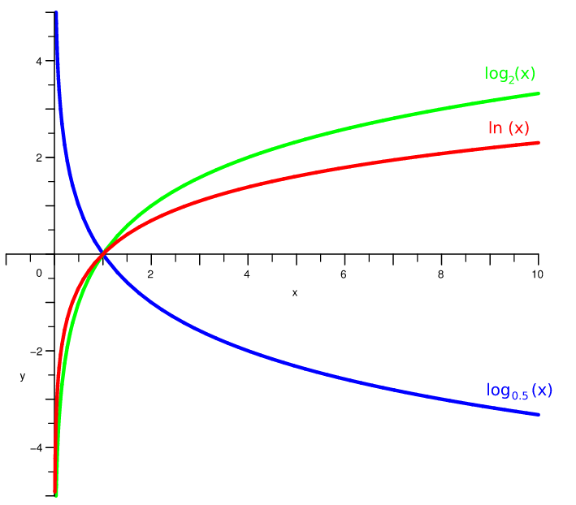
问题2：溢出问题
如果不指明底数，我们默认底数为2。
y = log(x) 为增函数
若 P(a) < P(b)，则
log(P(a)) < log(P(b))
朴素贝叶斯算法是通过比较待分类实例属于各个类别的概率的大小来实现分类的，
因此只要公式能体现出概率的大小关系即可，无需计算出准确的条件概率
朴素贝叶斯算法的Sklearn实现

Slide 40
朴素贝叶斯算法的Sklearn实现
Sklearn的naive_bayes模块中提供了 3 种朴素贝叶斯分类算法
1）高斯朴素贝叶斯（GaussianNB）：特征变量是连续变量，符合高斯分布，比如说人的身高，物体的长度。
2）多项式朴素贝叶斯（MultinomialNB）：特征变量是离散变量，符合多项式分布。例如在文档分类中特征变量体现在一个单词出现的次数，或者是单词的 TF-IDF 值等。
3）伯努利朴素贝叶斯（BernoulliNB）：特征变量是布尔变量，符合 0/1 分布，例如在文档分类中特征是单词是否出现

Slide 41
问题3：决策风险问题
不同的决策规则反映了分类器设计者的不同考虑，对决策结果有不同的影响。其中最有代表性的是:
基于最小错误率的贝叶斯决策
基于最小风险的贝叶斯决策

Slide 42

问题3：决策风险问题：基于最小错误率的贝叶斯决策
分类器中为什么会有错分类，在何种情况下会出现错分类？错分类的可能性会有多大？
当某一特征向量X只为某一类物体所特有，即
对其作出决策是容易的，也不会出什么差错。问题在于出现模凌两可的情况。此时，任何决策都存在判错的可能性。
条件概率：P(*|#)是条件概率的通用符号，P(wk|X)是表示在X出现条件下，样本为wk类的概率。

Slide 43


问题3：决策风险问题：基于最小错误率的贝叶斯决策
基于最小错误概率的贝叶斯决策理论就是按后验概率的大小作判决的
（1）后验概率:
如果
则

Slide 44





问题3：决策风险问题：基于最小错误率的贝叶斯决策
(2)如果
则
(3)似然比：
如果
则
否则

Slide 45

(4)似然比写成相应的负对数形式
如果
则
否则

Slide 46

问题3：决策风险问题：基于最小错误率的贝叶斯决策的证明
平均错误率:在观测值可能取值的整个范围内错误率的均值

Slide 47


两类判别情况
当p(w2|x)>p(w1|x)时决策为w2，对观测值x有 p(w1|x)概率的错误率
R1:做出w1决策的所有观测值区域，条件错误概率为p(w2|x)
R2:条件错误概率为p(w1|x)。因此平均错误率p(e)可表示成

Slide 48

在R1内任一个x值都有p(w2|x)<p(w1|x)，在R2区内任一个x值都有p(w1|x)<p(w2|x)错误率在每个x值处都取小者，因而平均错误率p(e)也必然达到最小，这就证明了按(2-2)式作出的决策，其平均错误率为最小。
p(e)也可以(2-8)式写成

Slide 49
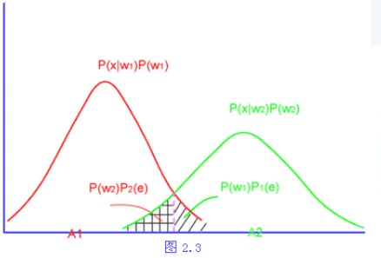
错误率为图中两个划线部分之和，对应的错误率区域面积为最小。

Slide 50

2.2基于最小风险的贝叶斯决策
但是错误率最小并不一定是一个普遍适用的最佳选择
一个与损失有关联的，更为广泛的概念—风险
观测样本x实属类别j，而被判为状态i时所造成的损失，
Ri则表示了观测值x被判为i类时损失的均值
分类则依据Ri,(i=1,...,c)中的最小值，即最小风险来定。

Slide 51
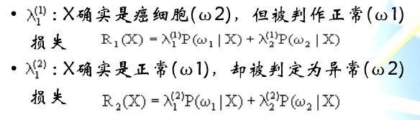
例：病理切片
w1表示病理切片正常
w2表示病例切片异常
p(w1|x)与p(w2|x)分别表示了两种可能性的大小

Slide 52

定义：
自然状态：指待识别对象的类别
状态空间：由所有自然状态所组成的空间
决策：不仅包括根据观测值将样本划归为哪一类别（状态），还可包括其他决策，如"拒绝"等
决策空间：有所有决策组成的空间

Slide 53
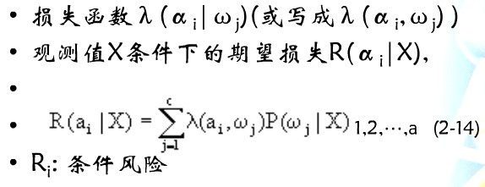

Slide 54
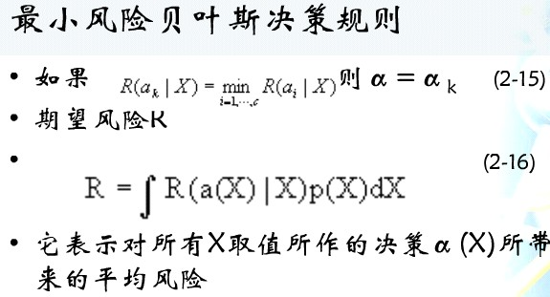

Slide 55



最小风险贝叶斯决策步骤
根据贝叶斯公式计算出后验概率：
利用计算出的后验概率及决策表，计算出采取a1，i=1,..., a的条件风险
找出使条件风险最小的决策ak，即

Slide 56
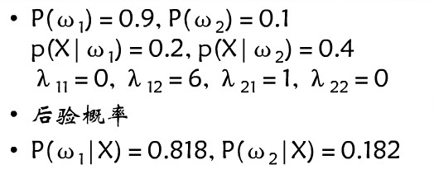
例2

Slide 57
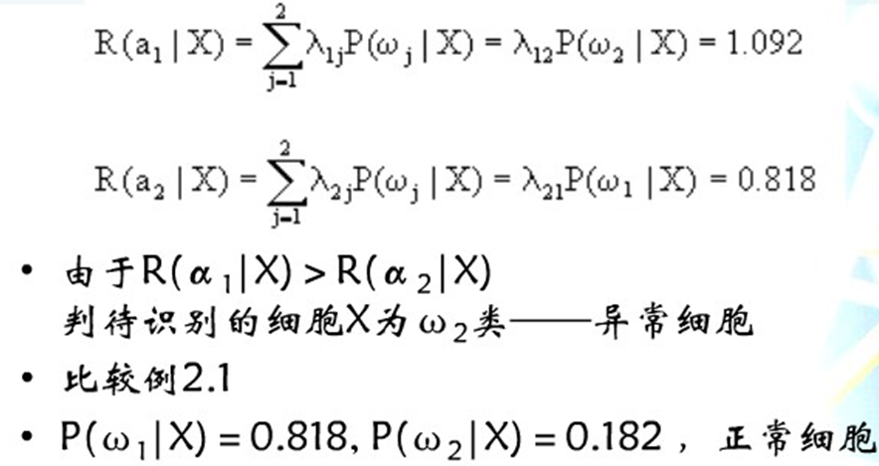
条件风险

Slide 58

两类决策方法之间的关系
基于最小错误率的决策是基于最小风险决策的一个特例
设损失函数为
式中假定对c类只有c个决策，既不考虑“拒绝”等其他情况，(2-17)表明，当作出正确决策(即i=j)时没有损失，而对于任何错误决策，其损失均为1。这样定义的损失函数成为0—1损失函数。

Slide 59

两类决策方法之间的关系
根据(2-14)式条件风险为
最小错误率贝叶斯决策就是0--1损失函数条件下的最小风险贝叶斯决策

Slide 60
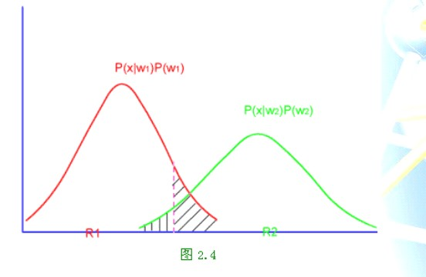
图2.4

Slide 61
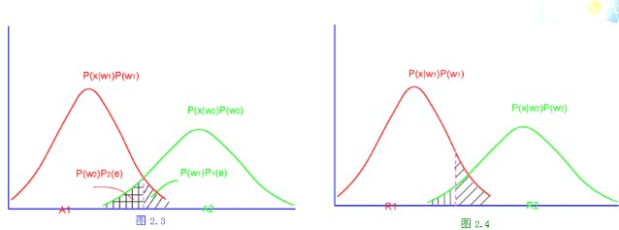
图2.3 与图2.4

Slide 62
总结
条件概率
贝叶斯公式
朴素贝叶斯分类算法
防止零概率：拉普拉斯校准
浮点数溢出：对概率求对数
决策风险：最小风险贝叶斯分类器

Slide 63
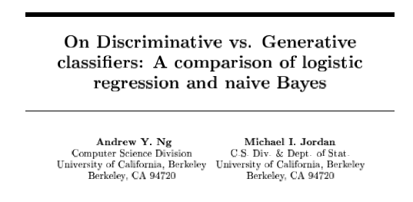
机器学习模型的分类

Slide 64
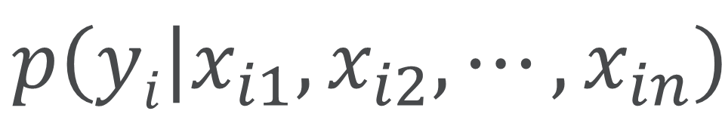
机器学习模型的分类
产生式模型(Generative Model)
朴素贝叶斯分类、隐马尔可夫模型
判别式模型(Discrimitive Model)
典型模型：逻辑回归、支持向量机、人工神经网络
$$p\left(yi | x_{i1},x_{i2},⋯,x_{in}\right)$$

Slide 65
谢谢！

